Slide 1
AP Math Première 2020-11-19
Calculatrice non autorisée

Slide 2

Question 1 :
La fonction $f$ est définie sur $ℝ$par
$$f\left(x\right)=x^{2}+x$$
Calculer $f′(1)$

Slide 3

Question 2 :
On sait que $f^{′}\left(5\right)=2$
Compléter : « La représentation graphique de $f$ …

Slide 4

Question 3 :
R$ésoudre dans$ $ℝ$ l’équation
$$\frac{7x−5}{{\left(x+1\right)}^{2}}=0$$

Slide 5
Question 4 :
Le prix d’un article augmente trois fois de suite de 5%.
Par combien est multiplié ce prix ?
Quel est le pourcentage de variation global ?

Slide 6
Question 5 :
Compléter :
1 ; 2 ; 4 ; 8 ; 16 ; 32 ; … ; …

Slide 8
Question 1 :
La fonction $f$ est définie sur $ℝ$par
$$f\left(x\right)=x^{2}+x$$
Calculer $f′(1)$

Slide 9

Question 1 :
La fonction $f$ est définie sur $ℝ$par
$$f\left(x\right)=x^{2}+x$$
Calculer $f′(1)$
On calcule le taux de variation
$$\frac{f\left(1+h\right)−f(1)}{h}$$

Slide 10

Question 1 :
La fonction $f$ est définie sur $ℝ$par
$$f\left(x\right)=x^{2}+x$$
Calculer $f′(1)$
On calcule le taux de variation
$$\frac{f\left(1+h\right)−f(1)}{h}$$
$$f\left(1+h\right)={\left(1+h\right)}^{2}+(1+h)$$

Slide 11

Question 1 :
La fonction $f$ est définie sur $ℝ$par
$$f\left(x\right)=x^{2}+x$$
Calculer $f′(1)$
On calcule le taux de variation
$$\frac{f\left(1+h\right)−f(1)}{h}$$
$$f\left(1+h\right)={\left(1+h\right)}^{2}+\left(1+h\right)$$
$$f\left(1+h\right)=\left(1+2h+h^{2}\right)+1+h$$

Slide 12
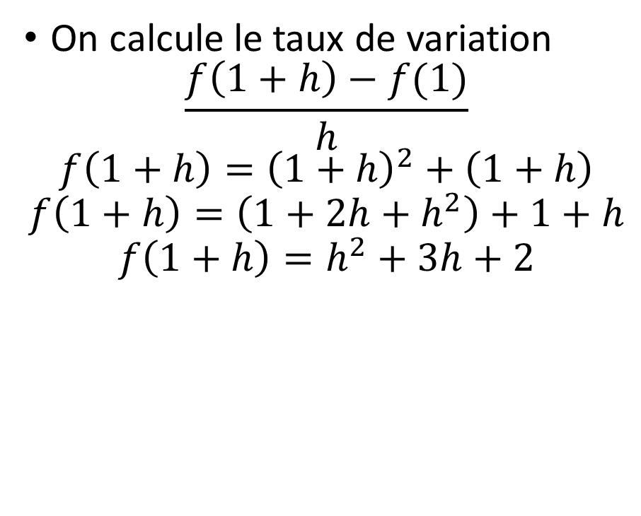
Question 1 :
La fonction $f$ est définie sur $ℝ$par
$$f\left(x\right)=x^{2}+x$$
Calculer $f′(1)$
On calcule le taux de variation
$$\frac{f\left(1+h\right)−f(1)}{h}$$
$$f\left(1+h\right)={\left(1+h\right)}^{2}+\left(1+h\right)$$
$$f\left(1+h\right)=\left(1+2h+h^{2}\right)+1+h$$
$$f\left(1+h\right)=h^{2}+3h+2$$

Slide 13
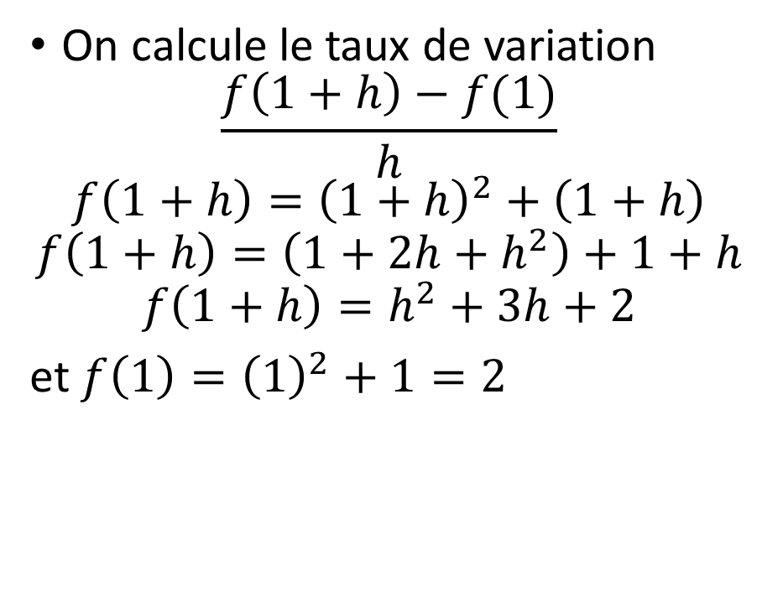
Question 1 :
La fonction $f$ est définie sur $ℝ$par
$$f\left(x\right)=x^{2}+x$$
Calculer $f′(1)$
On calcule le taux de variation
$$\frac{f\left(1+h\right)−f(1)}{h}$$
$$f\left(1+h\right)={\left(1+h\right)}^{2}+\left(1+h\right)$$
$$f\left(1+h\right)=\left(1+2h+h^{2}\right)+1+h$$
$$f\left(1+h\right)=h^{2}+3h+2$$
et $f\left(1\right)={\left(1\right)}^{2}+1=2$

Slide 14
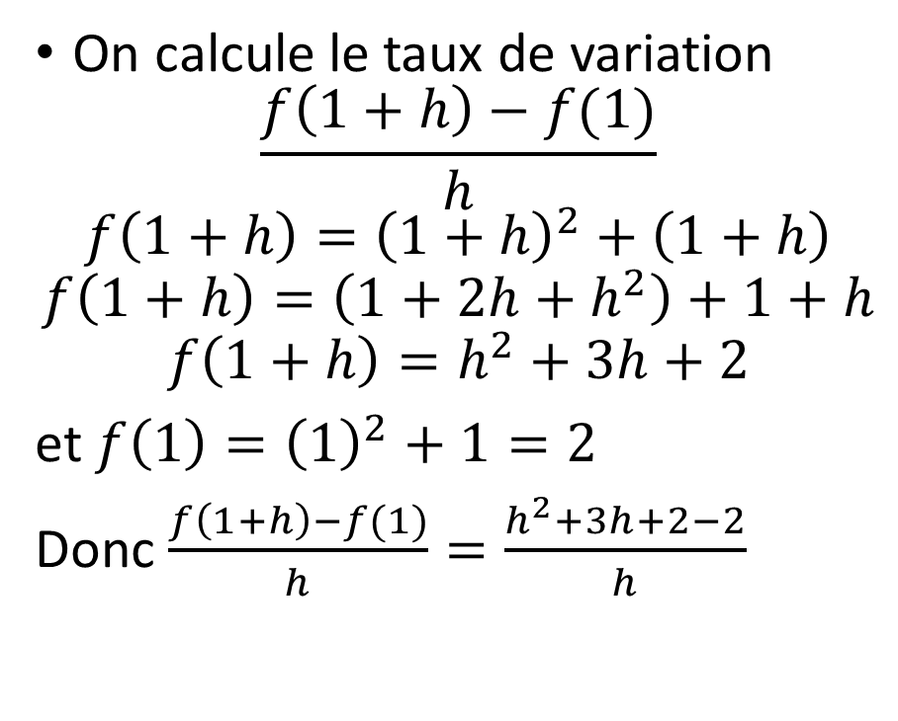
Question 1 :
La fonction $f$ est définie sur $ℝ$par
$$f\left(x\right)=x^{2}+x$$
Calculer $f′(1)$
On calcule le taux de variation
$$\frac{f\left(1+h\right)−f(1)}{h}$$
$$f\left(1+h\right)={\left(1+h\right)}^{2}+\left(1+h\right)$$
$$f\left(1+h\right)=\left(1+2h+h^{2}\right)+1+h$$
$$f\left(1+h\right)=h^{2}+3h+2$$
et $f\left(1\right)={\left(1\right)}^{2}+1=2$
Donc $\frac{f\left(1+h\right)−f(1)}{h}=\frac{h^{2}+3h+2−2}{h}$

Slide 15
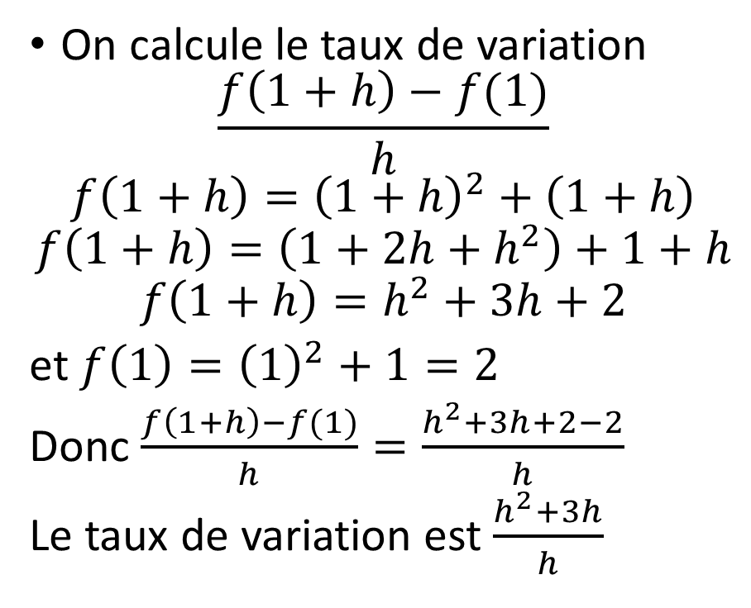

Question 1 :
La fonction $f$ est définie sur $ℝ$par
$$f\left(x\right)=x^{2}+x$$
Calculer $f′(1)$
On calcule le taux de variation
$$\frac{f\left(1+h\right)−f(1)}{h}$$
$$f\left(1+h\right)={\left(1+h\right)}^{2}+\left(1+h\right)$$
$$f\left(1+h\right)=\left(1+2h+h^{2}\right)+1+h$$
$$f\left(1+h\right)=h^{2}+3h+2$$
et $f\left(1\right)={\left(1\right)}^{2}+1=2$
Donc $\frac{f\left(1+h\right)−f(1)}{h}=\frac{h^{2}+3h+2−2}{h}$
Le taux de variation est $\frac{h^{2}+3h}{h}$

Slide 16
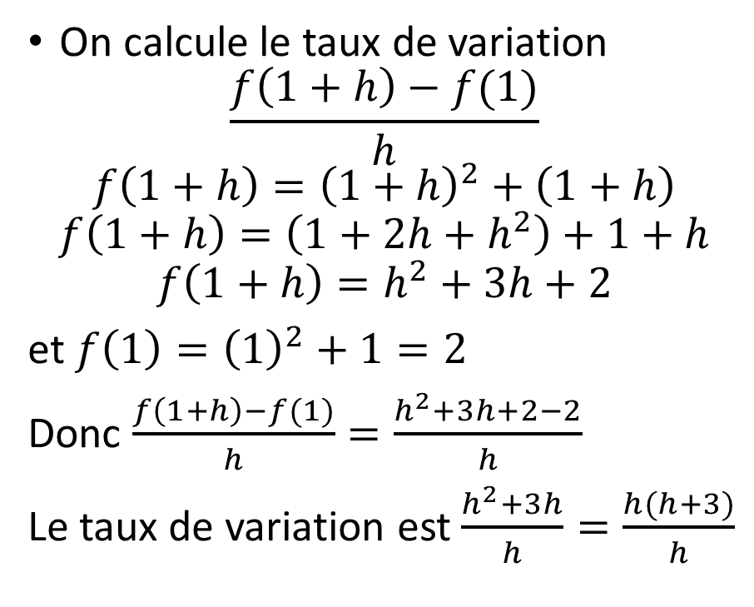

Question 1 :
La fonction $f$ est définie sur $ℝ$par
$$f\left(x\right)=x^{2}+x$$
Calculer $f′(1)$
On calcule le taux de variation
$$\frac{f\left(1+h\right)−f(1)}{h}$$
$$f\left(1+h\right)={\left(1+h\right)}^{2}+\left(1+h\right)$$
$$f\left(1+h\right)=\left(1+2h+h^{2}\right)+1+h$$
$$f\left(1+h\right)=h^{2}+3h+2$$
et $f\left(1\right)={\left(1\right)}^{2}+1=2$
Donc $\frac{f\left(1+h\right)−f(1)}{h}=\frac{h^{2}+3h+2−2}{h}$
Le taux de variation est $\frac{h^{2}+3h}{h}=\frac{h(h+3)}{h}$

Slide 17
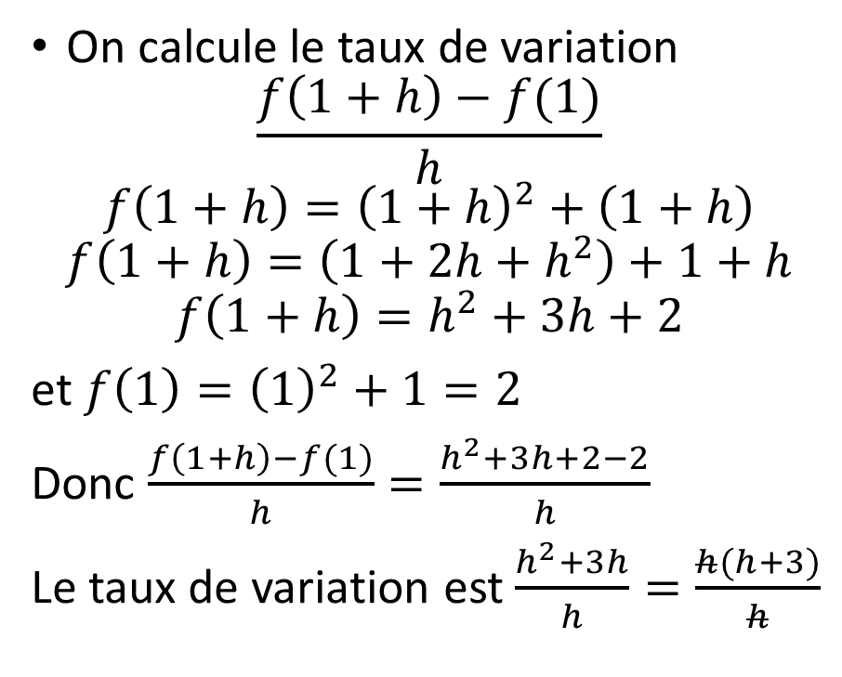
Question 1 :
La fonction $f$ est définie sur $ℝ$par
$$f\left(x\right)=x^{2}+x$$
Calculer $f′(1)$
On calcule le taux de variation
$$\frac{f\left(1+h\right)−f(1)}{h}$$
$$f\left(1+h\right)={\left(1+h\right)}^{2}+\left(1+h\right)$$
$$f\left(1+h\right)=\left(1+2h+h^{2}\right)+1+h$$
$$f\left(1+h\right)=h^{2}+3h+2$$
et $f\left(1\right)={\left(1\right)}^{2}+1=2$
Donc $\frac{f\left(1+h\right)−f(1)}{h}=\frac{h^{2}+3h+2−2}{h}$
Le taux de variation est $\frac{h^{2}+3h}{h}=\frac{h(h+3)}{h}$

Slide 18
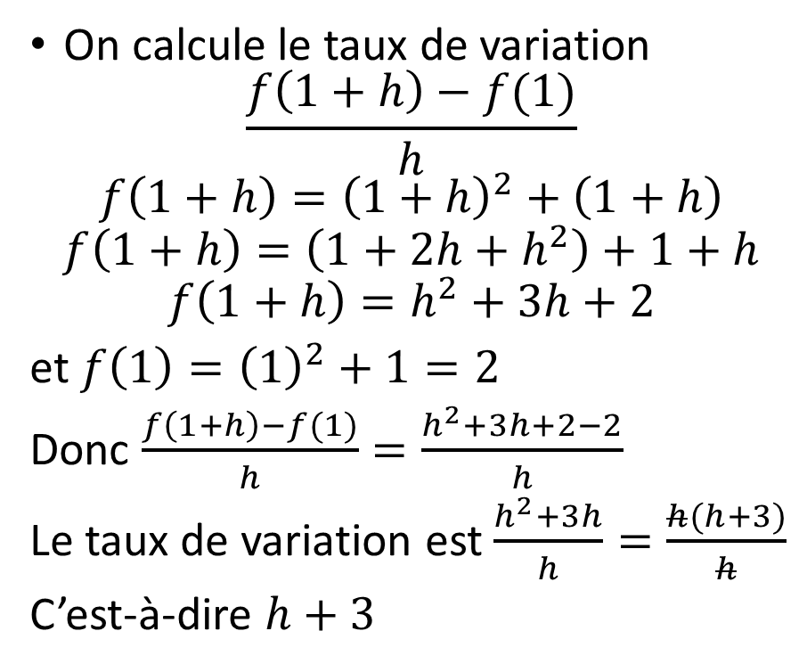

Question 1 :
La fonction $f$ est définie sur $ℝ$par
$$f\left(x\right)=x^{2}+x$$
Calculer $f′(1)$
On calcule le taux de variation
$$\frac{f\left(1+h\right)−f(1)}{h}$$
$$f\left(1+h\right)={\left(1+h\right)}^{2}+\left(1+h\right)$$
$$f\left(1+h\right)=\left(1+2h+h^{2}\right)+1+h$$
$$f\left(1+h\right)=h^{2}+3h+2$$
et $f\left(1\right)={\left(1\right)}^{2}+1=2$
Donc $\frac{f\left(1+h\right)−f(1)}{h}=\frac{h^{2}+3h+2−2}{h}$
Le taux de variation est $\frac{h^{2}+3h}{h}=\frac{h(h+3)}{h}$
C’est-à-dire $h+3$

Slide 19
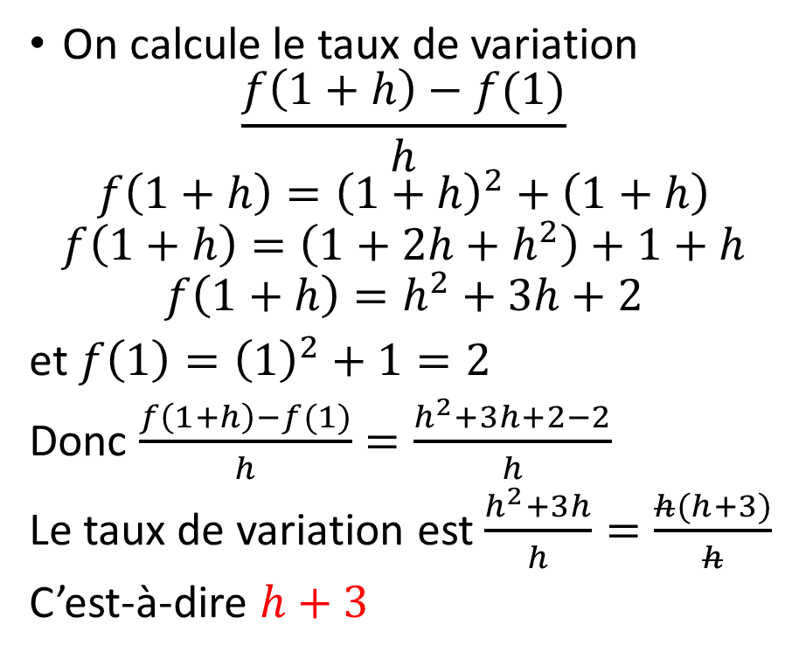
Question 1 :
La fonction $f$ est définie sur $ℝ$par
$$f\left(x\right)=x^{2}+x$$
Calculer $f′(1)$
On calcule le taux de variation
$$\frac{f\left(1+h\right)−f(1)}{h}$$
$$f\left(1+h\right)={\left(1+h\right)}^{2}+\left(1+h\right)$$
$$f\left(1+h\right)=\left(1+2h+h^{2}\right)+1+h$$
$$f\left(1+h\right)=h^{2}+3h+2$$
et $f\left(1\right)={\left(1\right)}^{2}+1=2$
Donc $\frac{f\left(1+h\right)−f(1)}{h}=\frac{h^{2}+3h+2−2}{h}$
Le taux de variation est $\frac{h^{2}+3h}{h}=\frac{h(h+3)}{h}$
C’est-à-dire $h+3$

Slide 20

Question 1 :
La fonction $f$ est définie sur $ℝ$par
$$f\left(x\right)=x^{2}+x$$
Calculer $f′(1)$
On calcule le taux de variation
$$\frac{f\left(1+h\right)−f(1)}{h}=h+3$$

Slide 21
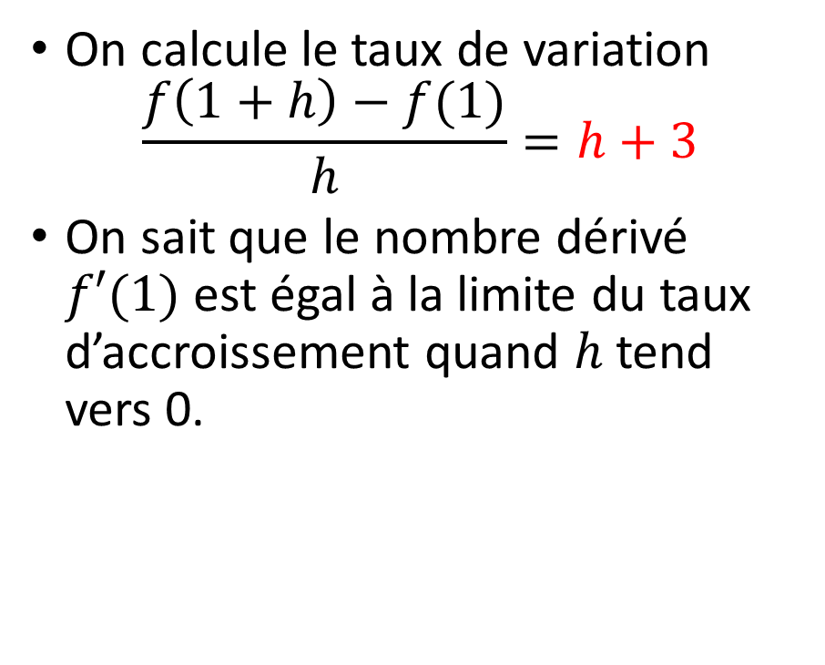
Question 1 :
La fonction $f$ est définie sur $ℝ$par
$$f\left(x\right)=x^{2}+x$$
Calculer $f′(1)$
On calcule le taux de variation
$$\frac{f\left(1+h\right)−f(1)}{h}=h+3$$
On sait que le nombre dérivé $f′(1)$ est égal à la limite du taux d’accroissement quand $h$ tend vers 0.

Slide 22
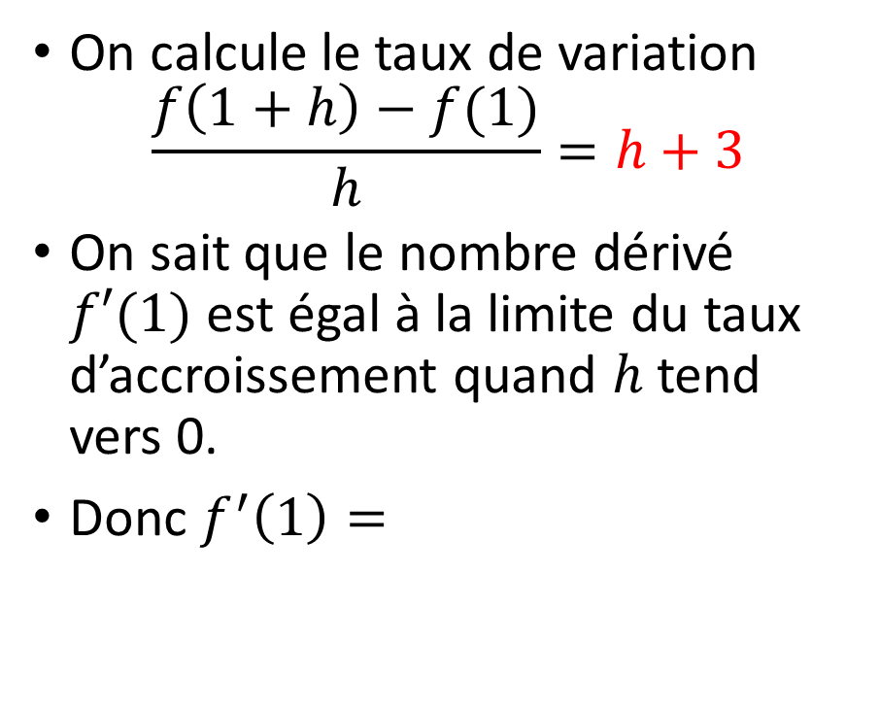
Question 1 :
La fonction $f$ est définie sur $ℝ$par
$$f\left(x\right)=x^{2}+x$$
Calculer $f′(1)$
On calcule le taux de variation
$$\frac{f\left(1+h\right)−f(1)}{h}=h+3$$
On sait que le nombre dérivé $f′(1)$ est égal à la limite du taux d’accroissement quand $h$ tend vers 0.
Donc $f^{′}\left(1\right)=$

Slide 23
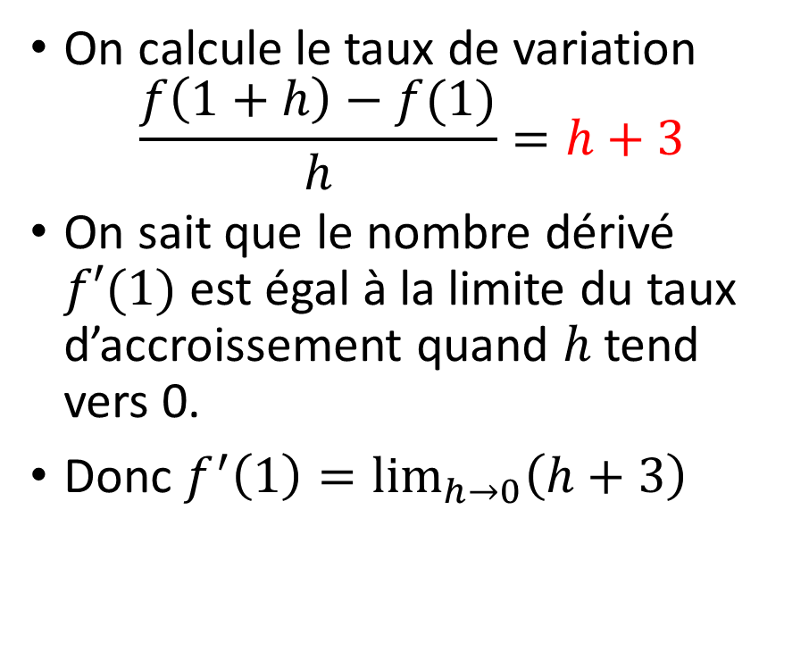
Question 1 :
La fonction $f$ est définie sur $ℝ$par
$$f\left(x\right)=x^{2}+x$$
Calculer $f′(1)$
On calcule le taux de variation
$$\frac{f\left(1+h\right)−f(1)}{h}=h+3$$
On sait que le nombre dérivé $f′(1)$ est égal à la limite du taux d’accroissement quand $h$ tend vers 0.
Donc $f^{′}\left(1\right)=\lim_{h→0}\left(h+3\right)$

Slide 24
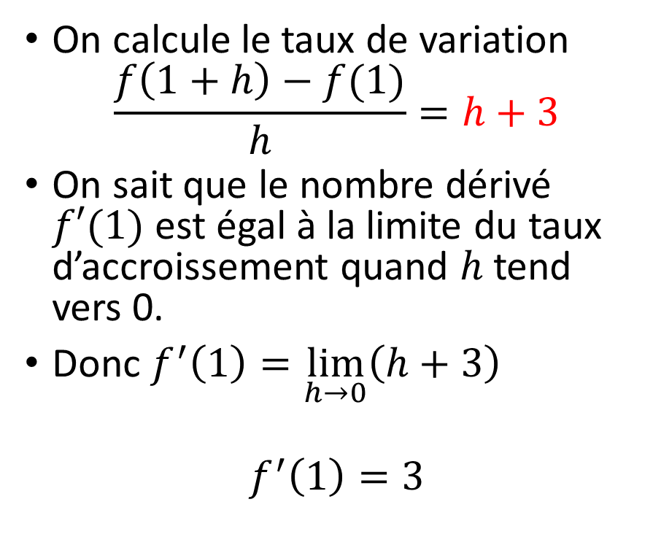
Question 1 :
La fonction $f$ est définie sur $ℝ$par
$$f\left(x\right)=x^{2}+x$$
Calculer $f′(1)$
On calcule le taux de variation
$$\frac{f\left(1+h\right)−f(1)}{h}=h+3$$
On sait que le nombre dérivé $f′(1)$ est égal à la limite du taux d’accroissement quand $h$ tend vers 0.
Donc $f^{′}\left(1\right)=\lim_{h→0}\left(h+3\right)$
$$f^{′}\left(1\right)=3$$

Slide 25
Question 2 :
On sait que $f^{′}\left(5\right)=2$
Compléter : « La représentation graphique de $f$ …

Slide 26

Question 2 :
On sait que $f^{′}\left(5\right)=2$
Compléter : « La représentation graphique de $f$ …
Le nombre dérivé de la fonction $f$ calculé pour $x=5$ est égal à $2$

Slide 27
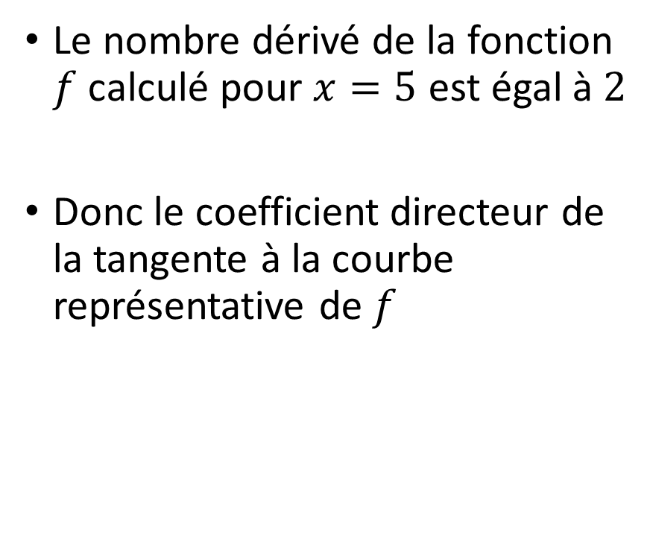
Question 2 :
On sait que $f^{′}\left(5\right)=2$
Compléter : « La représentation graphique de $f$ …
Le nombre dérivé de la fonction $f$ calculé pour $x=5$ est égal à $2$
Donc le coefficient directeur de la tangente à la courbe représentative de $f$

Slide 28
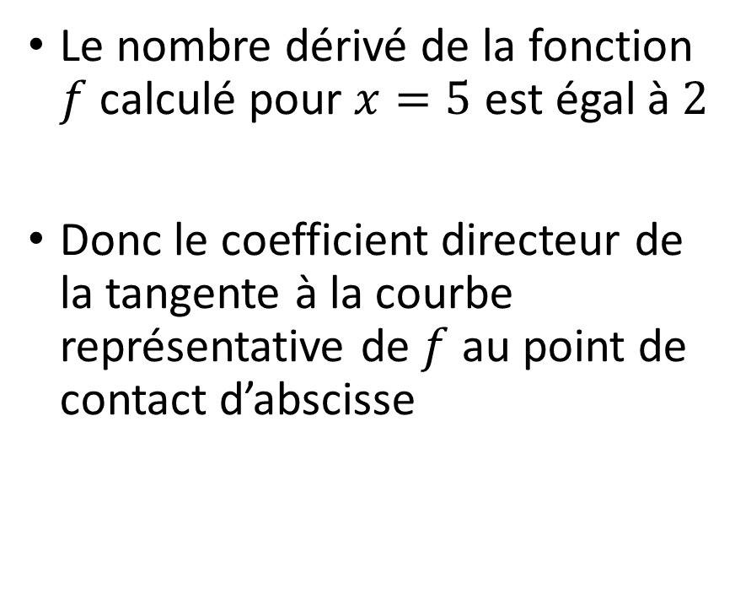
Question 2 :
On sait que $f^{′}\left(5\right)=2$
Compléter : « La représentation graphique de $f$ …
Le nombre dérivé de la fonction $f$ calculé pour $x=5$ est égal à $2$
Donc le coefficient directeur de la tangente à la courbe représentative de $f$ au point de contact d’abscisse

Slide 29
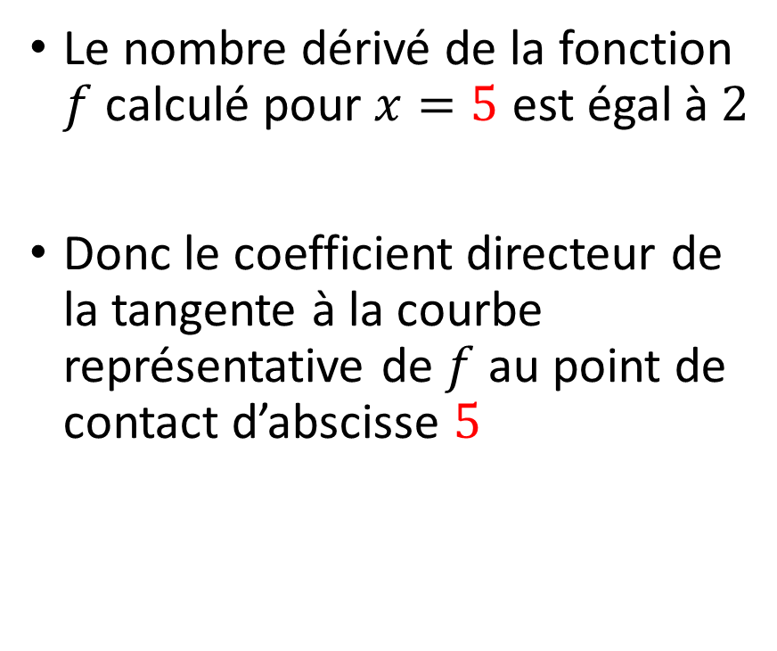
Question 2 :
On sait que $f^{′}\left(5\right)=2$
Compléter : « La représentation graphique de $f$ …
Le nombre dérivé de la fonction $f$ calculé pour $x=5$ est égal à $2$
Donc le coefficient directeur de la tangente à la courbe représentative de $f$ au point de contact d’abscisse $5$

Slide 30
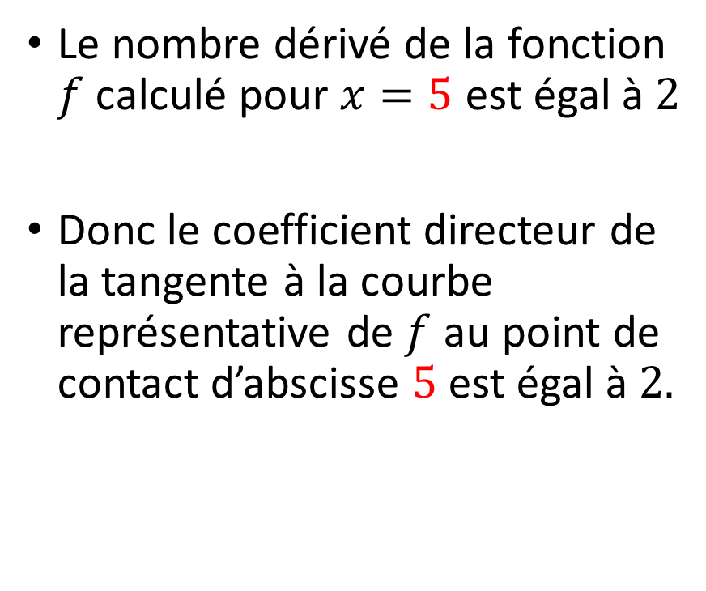
Question 2 :
On sait que $f^{′}\left(5\right)=2$
Compléter : « La représentation graphique de $f$ …
Le nombre dérivé de la fonction $f$ calculé pour $x=5$ est égal à $2$
Donc le coefficient directeur de la tangente à la courbe représentative de $f$ au point de contact d’abscisse $5$ est égal à $2.$

Slide 31
Question 3 :
R$ésoudre dans$ $ℝ$ l’équation
$$\frac{7x−5}{{\left(x+1\right)}^{2}}=0$$

Slide 32

Question 3 :
R$ésoudre dans$ $ℝ$ l’équation
$$\frac{7x−5}{{\left(x+1\right)}^{2}}=0$$
$\frac{A}{B}=0$ équivaut à

Slide 33

Question 3 :
R$ésoudre dans$ $ℝ$ l’équation
$$\frac{7x−5}{{\left(x+1\right)}^{2}}=0$$
$\frac{A}{B}=0$ équivaut à
$A=0 et B≠0$

Slide 34

Question 3 :
R$ésoudre dans$ $ℝ$ l’équation
$$\frac{7x−5}{{\left(x+1\right)}^{2}}=0$$
$\frac{7x−5}{{\left(x+1\right)}^{2}}=0$ équivaut à

Slide 35

Question 3 :
R$ésoudre dans$ $ℝ$ l’équation
$$\frac{7x−5}{{\left(x+1\right)}^{2}}=0$$
$\frac{7x−5}{{\left(x+1\right)}^{2}}=0$ équivaut à
$7x−5=0$ et ${\left(x+1\right)}^{2}≠0$

Slide 36

Question 3 :
R$ésoudre dans$ $ℝ$ l’équation
$$\frac{7x−5}{{\left(x+1\right)}^{2}}=0$$
$\frac{7x−5}{{\left(x+1\right)}^{2}}=0$ équivaut à
$7x−5=0$ et ${\left(x+1\right)}^{2}≠0$

Slide 37

Question 3 :
R$ésoudre dans$ $ℝ$ l’équation
$$\frac{7x−5}{{\left(x+1\right)}^{2}}=0$$
$\frac{7x−5}{{\left(x+1\right)}^{2}}=0$ équivaut à
$7x−5=0$ et ${\left(x+1\right)}^{2}≠0$
${\left(x+1\right)}^{2}≠0$ lorsque $x≠−1$

Slide 38
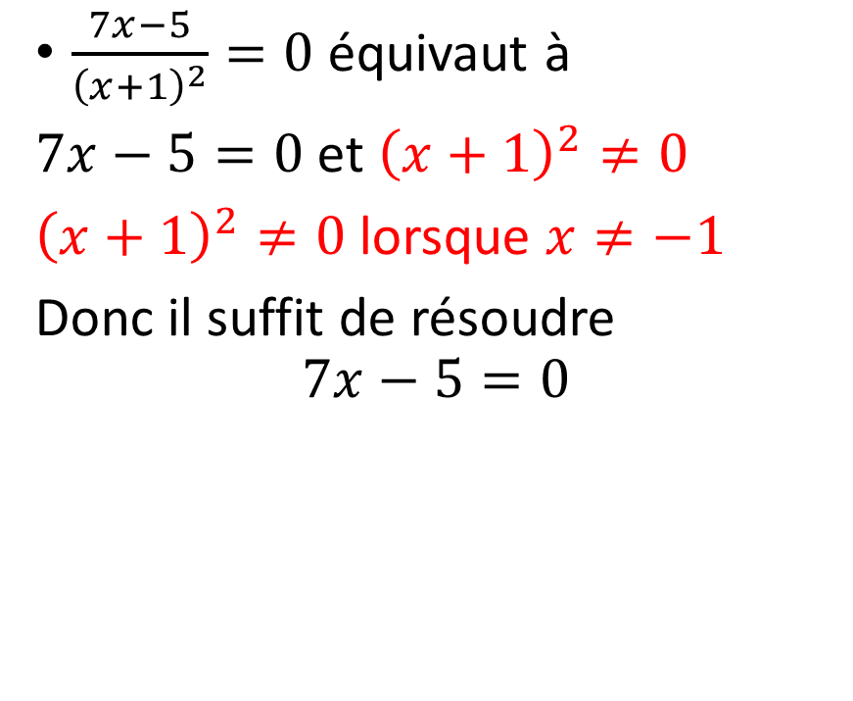
Question 3 :
R$ésoudre dans$ $ℝ$ l’équation
$$\frac{7x−5}{{\left(x+1\right)}^{2}}=0$$
$\frac{7x−5}{{\left(x+1\right)}^{2}}=0$ équivaut à
$7x−5=0$ et ${\left(x+1\right)}^{2}≠0$
${\left(x+1\right)}^{2}≠0$ lorsque $x≠−1$
Donc il suffit de résoudre
$$7x−5=0$$

Slide 39
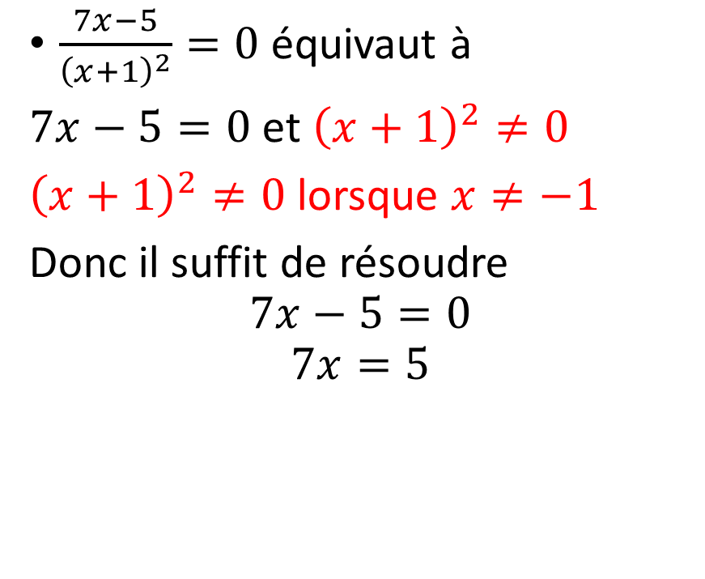
Question 3 :
R$ésoudre dans$ $ℝ$ l’équation
$$\frac{7x−5}{{\left(x+1\right)}^{2}}=0$$
$\frac{7x−5}{{\left(x+1\right)}^{2}}=0$ équivaut à
$7x−5=0$ et ${\left(x+1\right)}^{2}≠0$
${\left(x+1\right)}^{2}≠0$ lorsque $x≠−1$
Donc il suffit de résoudre
$$7x−5=0$$
$$7x=5$$

Slide 40

Question 3 :
R$ésoudre dans$ $ℝ$ l’équation
$$\frac{7x−5}{{\left(x+1\right)}^{2}}=0$$
$\frac{7x−5}{{\left(x+1\right)}^{2}}=0$ équivaut à
$7x−5=0$ et ${\left(x+1\right)}^{2}≠0$
${\left(x+1\right)}^{2}≠0$ lorsque $x≠−1$
Donc il suffit de résoudre
$$7x−5=0$$
$$7x=5$$
$$x=\frac{5}{7}$$

Slide 41
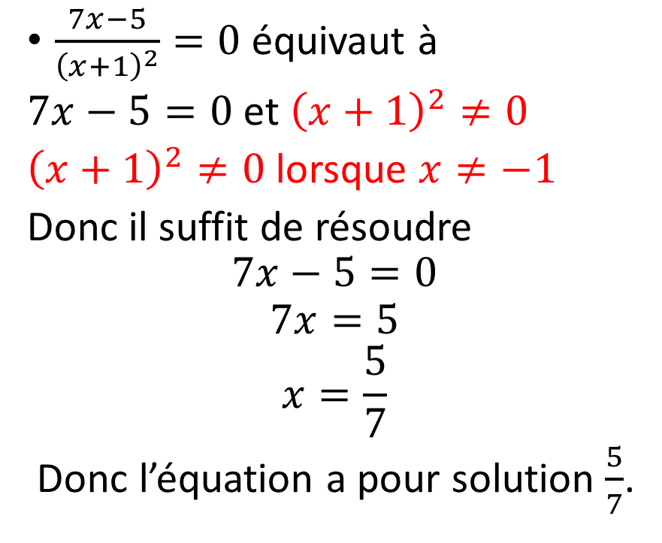

Question 3 :
R$ésoudre dans$ $ℝ$ l’équation
$$\frac{7x−5}{{\left(x+1\right)}^{2}}=0$$
$\frac{7x−5}{{\left(x+1\right)}^{2}}=0$ équivaut à
$7x−5=0$ et ${\left(x+1\right)}^{2}≠0$
${\left(x+1\right)}^{2}≠0$ lorsque $x≠−1$
Donc il suffit de résoudre
$$7x−5=0$$
$$7x=5$$
$$x=\frac{5}{7}$$
Donc l’équation a pour solution $\frac{5}{7}$.

Slide 42
Question 4 :
Le prix d’un article augmente trois fois de suite de 5%.
Par combien est multiplié ce prix ?
Quel est le pourcentage de variation global ?

Slide 43

Question 4 :
Le prix d’un article augmente trois fois de suite de 5%.
Par combien est multiplié ce prix ?
Quel est le pourcentage de variation global ?
Augmenter le prix de 5%, c’est le multiplier par $1+\frac{5}{100}=1,05$

Slide 44

Question 4 :
Le prix d’un article augmente trois fois de suite de 5%.
Par combien est multiplié ce prix ?
Quel est le pourcentage de variation global ?
Augmenter le prix de 5%, c’est le multiplier par $1+\frac{5}{100}=1,05$
L’augmenter trois fois de suite, c’est le multiplier par

Slide 45
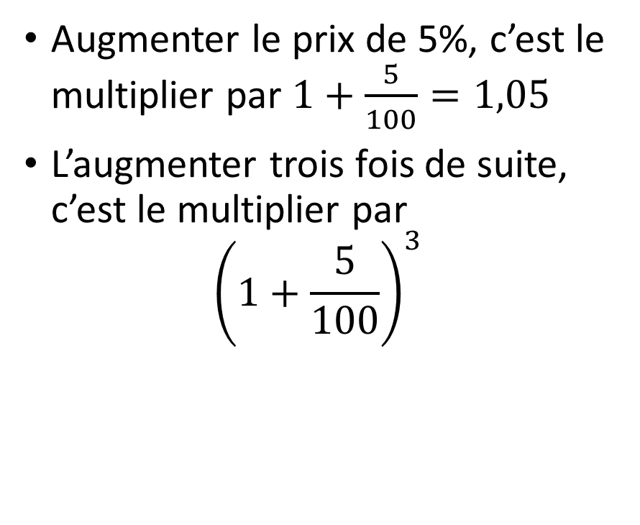
Question 4 :
Le prix d’un article augmente trois fois de suite de 5%.
Par combien est multiplié ce prix ?
Quel est le pourcentage de variation global ?
Augmenter le prix de 5%, c’est le multiplier par $1+\frac{5}{100}=1,05$
L’augmenter trois fois de suite, c’est le multiplier par
$${\left(1+\frac{5}{100}\right)}^{3}$$

Slide 46
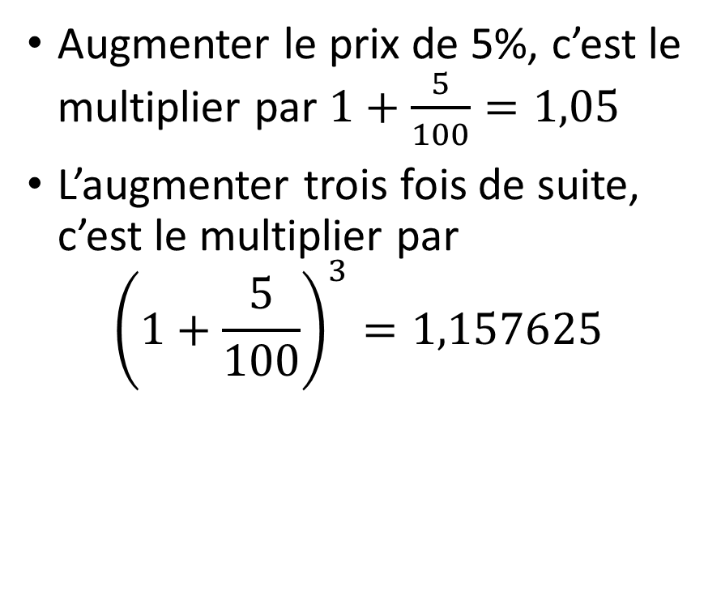
Question 4 :
Le prix d’un article augmente trois fois de suite de 5%.
Par combien est multiplié ce prix ?
Quel est le pourcentage de variation global ?
Augmenter le prix de 5%, c’est le multiplier par $1+\frac{5}{100}=1,05$
L’augmenter trois fois de suite, c’est le multiplier par
$${\left(1+\frac{5}{100}\right)}^{3}=1,157625$$

Slide 47
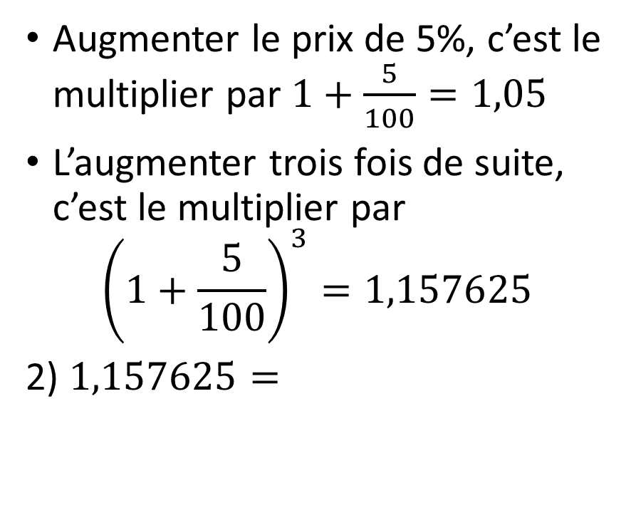
Question 4 :
Le prix d’un article augmente trois fois de suite de 5%.
Par combien est multiplié ce prix ?
Quel est le pourcentage de variation global ?
Augmenter le prix de 5%, c’est le multiplier par $1+\frac{5}{100}=1,05$
L’augmenter trois fois de suite, c’est le multiplier par
$${\left(1+\frac{5}{100}\right)}^{3}=1,157625$$
2) $1,157625=$

Slide 48
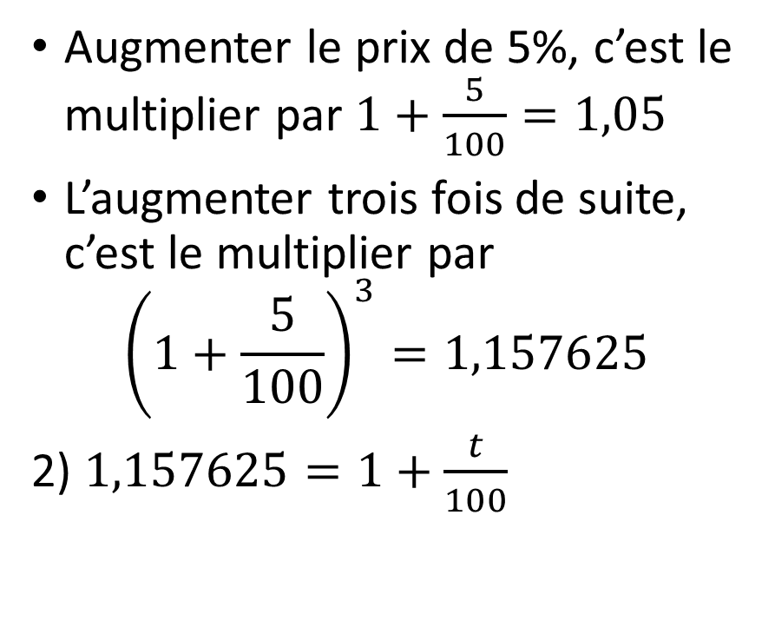
Question 4 :
Le prix d’un article augmente trois fois de suite de 5%.
Par combien est multiplié ce prix ?
Quel est le pourcentage de variation global ?
Augmenter le prix de 5%, c’est le multiplier par $1+\frac{5}{100}=1,05$
L’augmenter trois fois de suite, c’est le multiplier par
$${\left(1+\frac{5}{100}\right)}^{3}=1,157625$$
2) $1,157625=1+\frac{t}{100}$

Slide 49
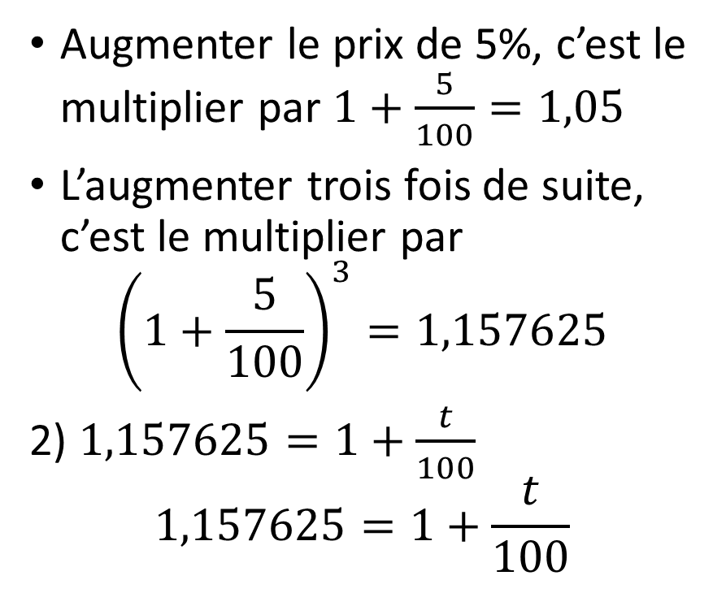
Question 4 :
Le prix d’un article augmente trois fois de suite de 5%.
Par combien est multiplié ce prix ?
Quel est le pourcentage de variation global ?
Augmenter le prix de 5%, c’est le multiplier par $1+\frac{5}{100}=1,05$
L’augmenter trois fois de suite, c’est le multiplier par
$${\left(1+\frac{5}{100}\right)}^{3}=1,157625$$
2) $1,157625=1+\frac{t}{100}$
$$1,157625=1+\frac{t}{100}$$

Slide 50
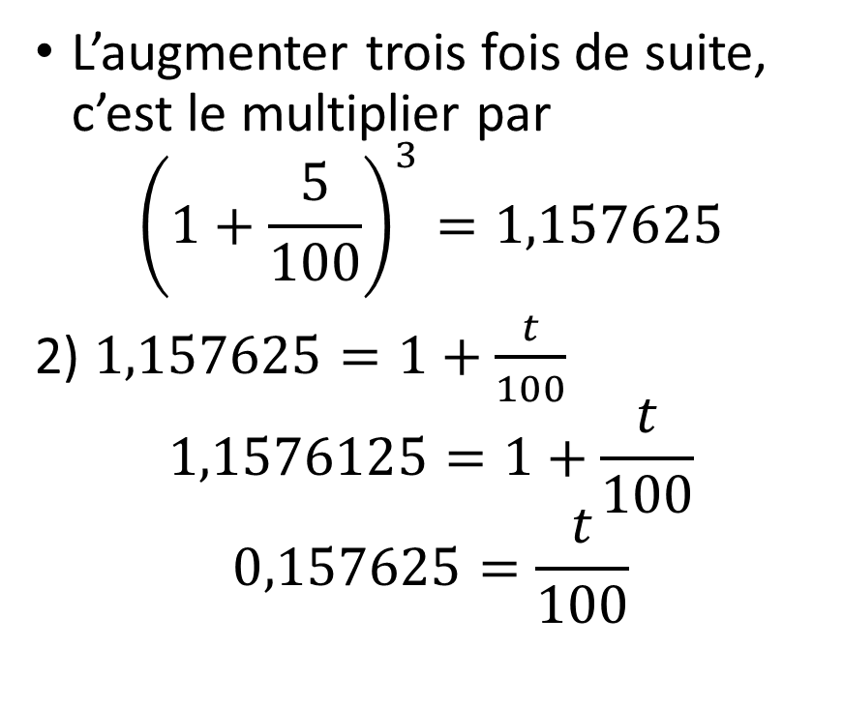
Question 4 :
Le prix d’un article augmente trois fois de suite de 5%.
Par combien est multiplié ce prix ?
Quel est le pourcentage de variation global ?
L’augmenter trois fois de suite, c’est le multiplier par
$${\left(1+\frac{5}{100}\right)}^{3}=1,157625$$
2) $1,157625=1+\frac{t}{100}$
$$1,1576125=1+\frac{t}{100}$$
$$0,157625=\frac{t}{100}$$

Slide 51
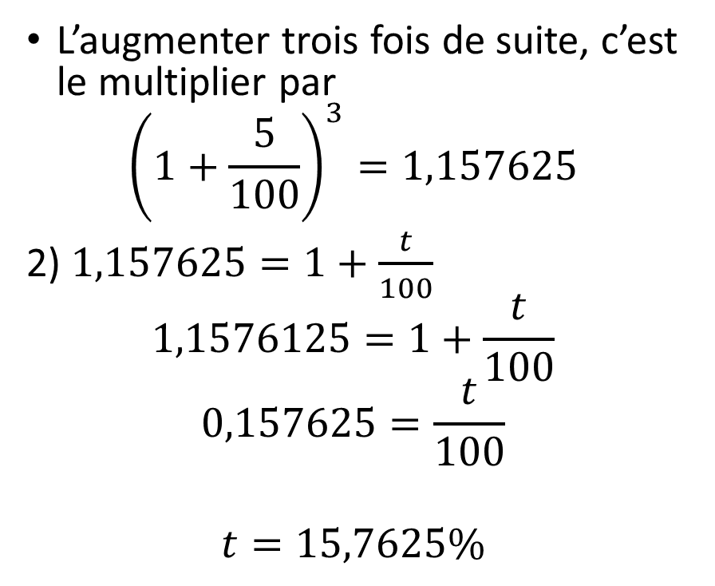
Question 4 :
Le prix d’un article augmente trois fois de suite de 5%.
Par combien est multiplié ce prix ?
Quel est le pourcentage de variation global ?
L’augmenter trois fois de suite, c’est le multiplier par
$${\left(1+\frac{5}{100}\right)}^{3}=1,157625$$
2) $1,157625=1+\frac{t}{100}$
$$1,1576125=1+\frac{t}{100}$$
$$0,157625=\frac{t}{100}$$
$$t=15,7625\%$$

Slide 52
Question 5 :
Compléter :
1 ; 2 ; 4 ; 8 ; 16 ; 32 ; … ; …

Slide 53

Question 5 :
Compléter :
1 ; 2 ; 4 ; 8 ; 16 ; 32 ; … ; …
On reconnait la suite des puissances de 2 :
$2^{0}=1$

Slide 54

Question 5 :
Compléter :
1 ; 2 ; 4 ; 8 ; 16 ; 32 ; … ; …
On reconnait la suite des puissances de 2 :
$2^{0}=1$
$2^{1}=2$

Slide 55

Question 5 :
Compléter :
1 ; 2 ; 4 ; 8 ; 16 ; 32 ; … ; …
On reconnait la suite des puissances de 2 :
$2^{0}=1$
$2^{1}=2$
$2^{2}=4$

Slide 56

Question 5 :
Compléter :
1 ; 2 ; 4 ; 8 ; 16 ; 32 ; … ; …
On reconnait la suite des puissances de 2 :
$2^{0}=1$
$2^{1}=2$
$2^{2}=4$
$2^{3}=8$

Slide 57

Question 5 :
Compléter :
1 ; 2 ; 4 ; 8 ; 16 ; 32 ; … ; …
On reconnait la suite des puissances de 2 :
$2^{0}=1$
$2^{1}=2$
$2^{2}=4$
$2^{3}=8$
$2^{4}=16$

Slide 58

Question 5 :
Compléter :
1 ; 2 ; 4 ; 8 ; 16 ; 32 ; … ; …
On reconnait la suite des puissances de 2 :
$2^{0}=1$
$2^{1}=2$
$2^{2}=4$
$2^{3}=8$
$2^{4}=16$
$2^{5}=32$

Slide 59

Question 5 :
Compléter :
1 ; 2 ; 4 ; 8 ; 16 ; 32 ; … ; …
On reconnait la suite des puissances de 2 :
$2^{0}=1$
$2^{1}=2$
$2^{2}=4$
$2^{3}=8$
$2^{4}=16$
$2^{5}=32$
On complète par
$2^{6}=64$

Slide 60

Question 5 :
Compléter :
1 ; 2 ; 4 ; 8 ; 16 ; 32 ; … ; …
On reconnait la suite des puissances de 2 :
$2^{0}=1$
$2^{1}=2$
$2^{2}=4$
$2^{3}=8$
$2^{4}=16$
$2^{5}=32$
On complète par
$2^{6}=64$ et $2^{7}=128$

